Slide 1

NHIỆT LIỆT CHÀO MỪNG
QUÝ THẦY CÔ VÀ CÁC EM
THAM GIA GIỜ HỌC
Môn: Tiếng Việt

Slide 2
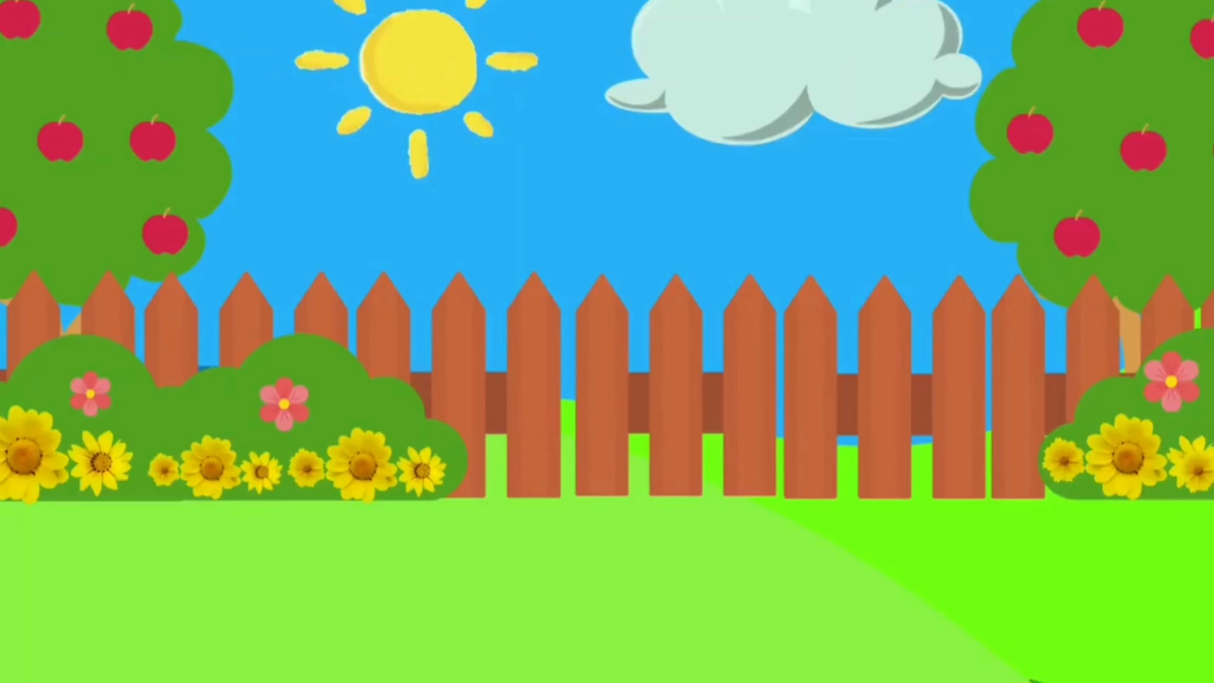
KHỞI ĐỘNG

Slide 3
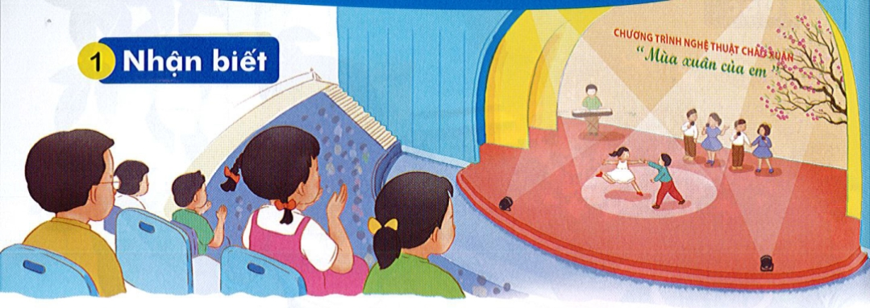
Bài 78: uân uât
Chúng em xem chương trình nghệ thuật chào xuân.
Chúng em xem chương trình nghệ thuât chào xuân.

Slide 4
uân
Đọc
uâ
n
uât
2
uâ
t
x
uân
xuân
chuân huân khuân tuân
chuẩn huân khuân tuần
khuất luật thuật xuất
khuất luật thuật xuất

Slide 5

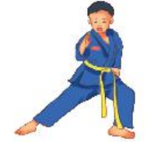

tuân tra
võ thuât
tuần tra
võ thuật
mùa xuân
mùa xuân

Slide 6
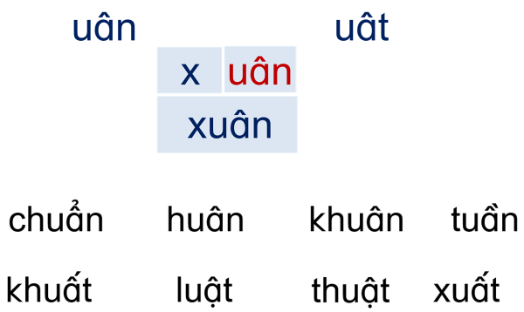
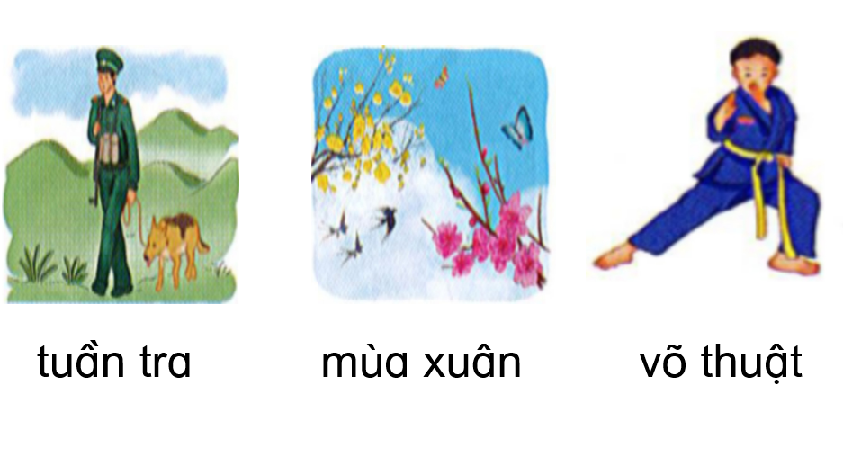

Slide 7

Viết bảng con

Slide 8
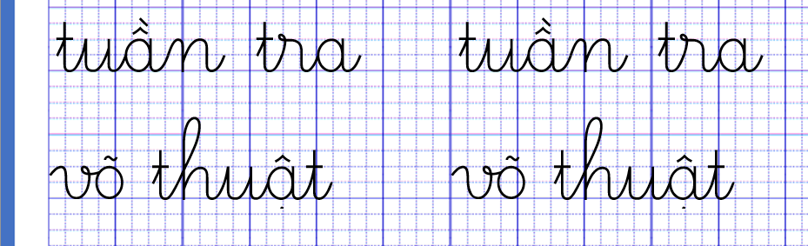
3
Viết

Slide 9
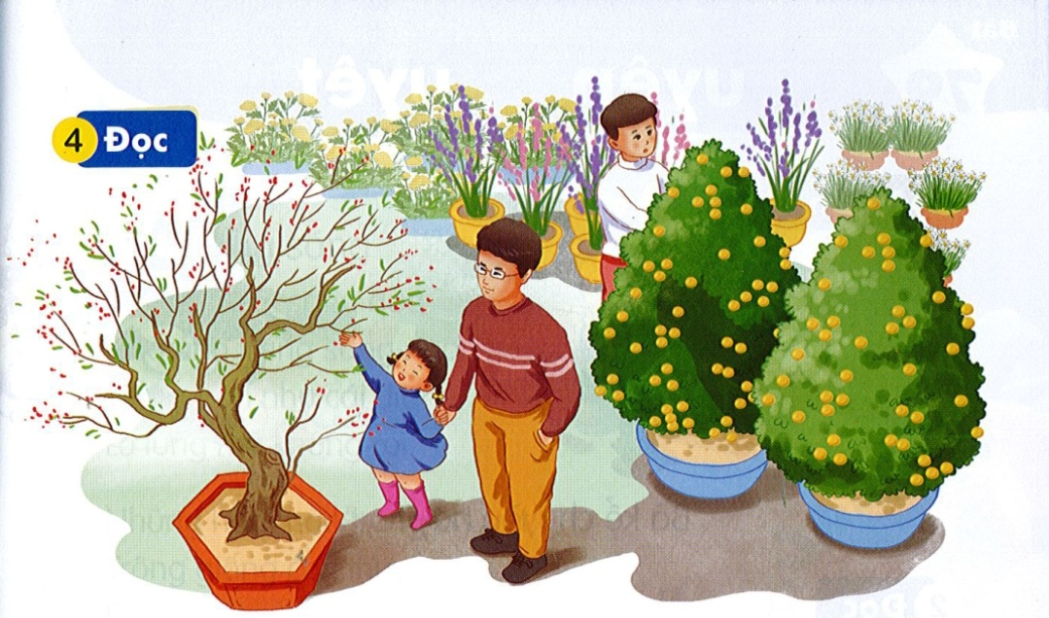
Gần tết, bố và Hà đi chợ hoa mua đào và quất. Cành đào chi chít lộc non, những nụ hoa phớt hồng đang e ấp nở. Cây quất xum xuê, quả vàng óng. Mẹ nhìn bố và Hà nói: “Hai bố con đem cả mùa xuân về nhà rồi đấy”. Cả nhà cùng vui đón xuân.
Gần tết, bố và Hà đi chợ hoa mua đào và quất. Cành đào chi chít lộc non, những nụ hoa phớt hồng đang e ấp nở. Cây quất xum xuê, quả vàng óng. Mẹ nhìn bố và Hà nói: “Hai bố con đem cả mùa xuân về nhà rồi đấy”. Cả nhà cùng vui đón xuân.
1
2
3
4
5

Slide 10
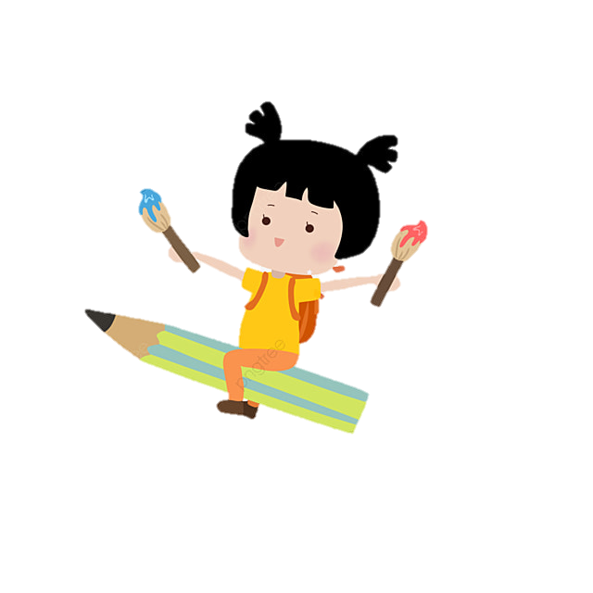
Gần tết, bố và Hà đi chợ hoa mua đào và quất. Cành đào chi chít lộc non, những nụ hoa phớt hồng đang e ấp nở.Cây quất xum xuê, quả vàng óng. Mẹ nhìn bố và Hà nói: “Hai bố con đem cả mùa xuân về nhà rối đấy”.Cả nhà cùng vui đón xuân.
- Cành đào và cây quất hai bố con mua thế nào?
- Gần Tết, bố và Hà đi đâu?
- Bố và Hà mua gì?

Slide 11
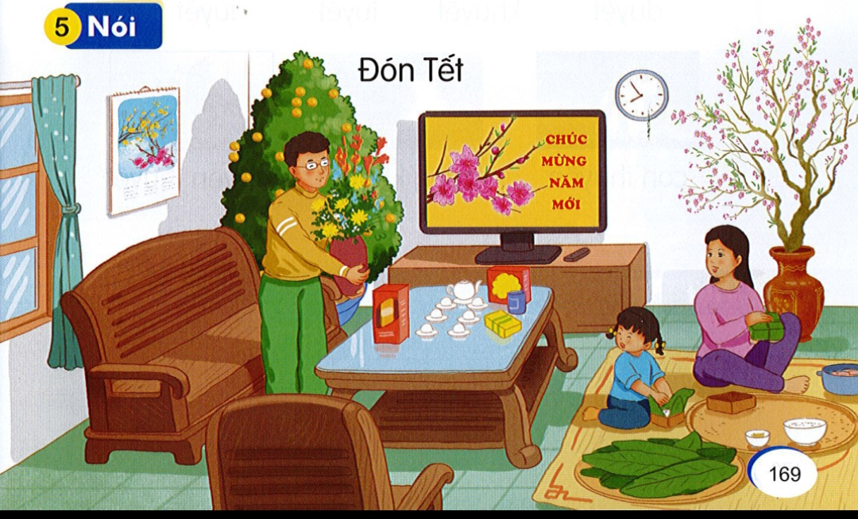

Slide 12

Củng cố
- Con hãy tìm những từ ngữ ngoài bài có chứa vần uân, uất ?
- Nói câu với một trong những từ ngữ con vừa tìm được?

